Slide 1
Les compréhensions de listes Python
Augmenter sa productivité avec le temps en optimisant son code.
Une idée simple : simplifier le code pour le rendre plus lisible et donc plus rapide à écrire et plus simple à maintenir.
Ne s’applique qu’aux listes.
Syntaxe :
new_liste = [item for item in liste if condition(item)]
ou
new_liste = [function(item) for item in liste if condition(item)]

Slide 2
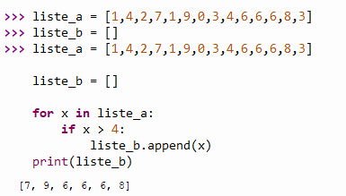
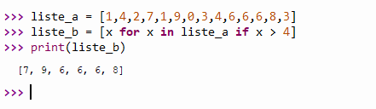
Les compréhensions de listes Python
Exemple :
Objectif : Filtrer les valeurs de liste_a et conserver dans liste_b celles qui sont supérieures à 4.
Écriture standard avec une boucle for :
Écriture avec compréhensions de listes :
Le bloc de l’écriture standard avec une boucle For est réduit à une seule ligne avec une liste en compréhension

Slide 3
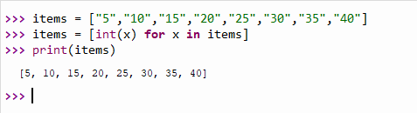
Les compréhensions de listes Python
Utilisation pour l’exécution d’une fonction sur chaque item d’une liste :
Objectif : Convertir une liste contenant plusieurs items texte (String) en entier (Integer)

Slide 4
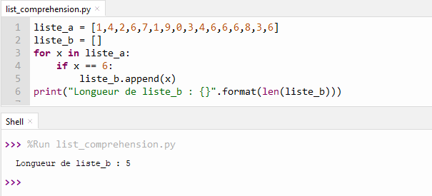
Exercice
1 - Réaliser le même script en 3 lignes seulement afin d’afficher le même résultat
2 - En une ligne convertir en texte les valeurs de liste_b
(puis vérifier la bonne conversion avec un print de liste_b)
3 – A partir de liste_a, créer en une ligne une nouvelle liste nommée « liste_c » qui contiendra seulement le carré des valeurs comprises entre 2 et 6 :
[16, 4, 36, 9, 16, 36, 36, 36, 9, 36]

Slide 5
Correction
# Correction exercice : compréhensions de listes
# 1 - Réaliser le même script en 3 lignes seulement afin d’afficher le même résultat
liste_a = [1,4,2,6,7,1,9,0,3,4,6,6,6,8,3,6]
liste_b = [x for x in liste_a if x == 6]
print("Longueur de liste_b : {}".format(len(liste_b)))
# 2 - En une ligne convertir en texte les valeurs de liste_b
liste_b = [str(x) for x in liste_b]
# (puis vérifier la bonne conversion avec un print de liste_b)
print(liste_b)
# 3 - A partir de liste_a, créer en une ligne une nouvelle liste nommée « liste_c »
# qui contiendra les valeurs suivantes : [16, 4, 36, 9, 16, 36, 36, 36, 9, 36]
liste_c = [x**2 for x in liste_a if x >= 2 and x < 7]
print(liste_c)

